Slide 1
Mens en Maatschappij
Cursus 5.3 : Het ontstaan van de Arabische Wereld
1 BB
Lesweek 2
Handboek blz. 60

Slide 2
Planner
Vertraagde Week P4 : Cursus 5.2 – Monniken en Ridders
Lesweek 1, P5: Cursus 5.2 – Monniken en Ridders
Lesweek 2, P5: Cursus 5.3 – Ontstaan van de Arabische Wereld
Lesweek 3, P5: Cursus 5.2 – 5.3 - Kruistochten
Lesweek 4, P5: Cursus 5.2 – 5.3 - Kruistochten
Lesweek 5, P5: Toets 5.1 – 5.4
Vertraagde Week P5: Uitloopweek

Slide 3
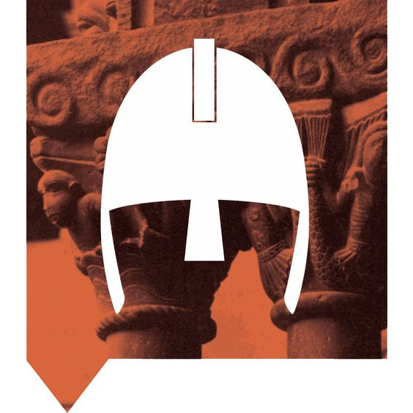
Deze les:
500 – 1000
Ik kan drie dingen noemen waarin de Christenen van de Moslims geleerd hebben.
Ik kan de begrippen: Koran, Islam, profeet en kalief in eigen woorden uitleggen.
Ik kan uitleggen hoe de moslims tegen andere geloven aankeken.
Ik kan de verschillen tussen het christendom en de islam in eigen woorden uitleggen.
Je leert de volgende begrippen: Islam, Thora, Koran, Kalief, Profeet, Arabieren en kan deze in eigen woorden uitleggen.

Slide 4
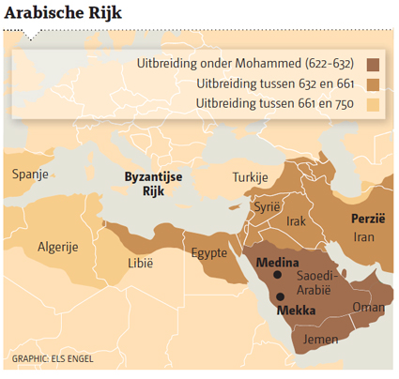
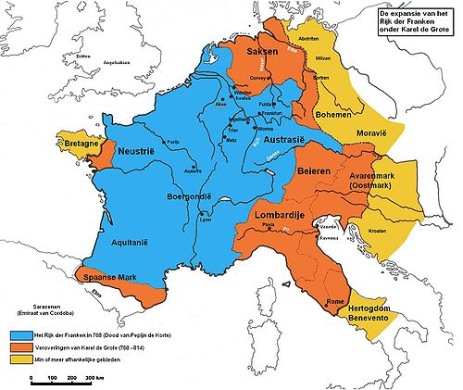
Het Arabische Rijk
500 – 1000

Slide 5
Verhaal van Mohammed
500 – 1000
In het jaar 0 wordt Jezus geboren. Jezus is een van de belangrijkste personen van het Christelijke geloof.
Ongeveer 6 eeuwen later wordt Mohammed geboren in Mekka.
Allah(God) spreekt tot Mohammed in een droom en vanaf die dag wordt hij een profeet.
Profeet = een boodschapper van God die voorspellingen doet, net zoals Jezus.
Mensen beginnen alleen in Allah te geloven en niet meer in meerdere goden. Zo ontstaat de Islam.
Aanhangers van de Islam worden moslim genoemd.
Alle (dromen) die Mohammed krijgt worden opgeschreven in de Koran, een heilig boek net zoals de Bijbel.

Slide 6
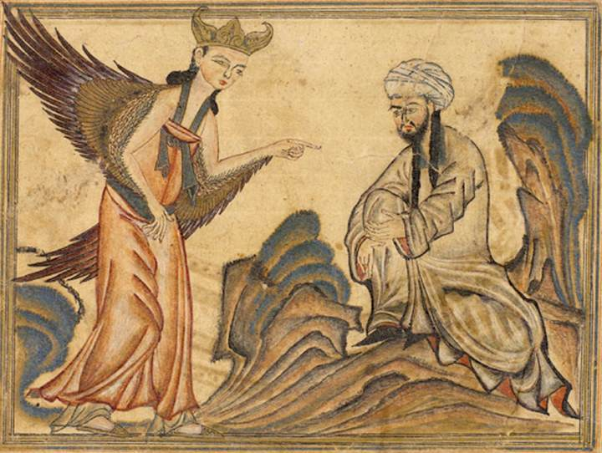
Verhaal van Mohammed
500 – 1000

Slide 7
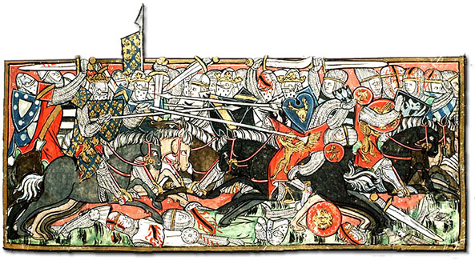
Verhaal van Mohammed
500 – 1000
In Medina kreeg Mohammed veel aanhangers onder de Arabieren. Mohammed werd daar ook een leider over een grote groep mensen.
Hij kreeg een eigen leger en veroverde grote gebieden. Net zoals Karel de Grote dus.
Na zijn dood volgden Kaliefen hem op. Een Kalief is een soort van leider van een groep gelovigen. Een opvolger van Mohammed.
De Arabieren worden in 732 bij Poitiers in Frankrijk verslagen. (Door de opa van Karel de Grote)

Slide 8
Tolerantie
500 – 1000
Overal in het rijk gelden dezelfde wetten en regels. Bijvoorbeeld: belasting betalen en feestdagen.
In een moskee is het bijvoorbeeld ook verboden om mensen of dieren af te beelden.
Mensen die in meerdere goden geloofden moesten Islamitisch worden.
Christenen en joden mochten hun geloof houden en werden goed behandeld.
In het rijk was er dus tolerantie tegenover andere geloven.
Zijn wij in Nederland ook tolerant?

Slide 9
Christenen en Moslims
500 – 1000
In de tijd van Karel de Grote was er veel contact tussen de christenen en de moslims.
Er werd veel handel met elkaar gedreven,
Ook hebben de christenen en de moslims veel van elkaar over genomen.
De christenen hebben veel van de moslims geleerd over: de wetenschap, geneeskunde en de wiskunde. Ze brachten ook geschenken naar Karel de Grote zoals tapijten en olifanten.
De christenen gaven hen vaak aardewerk, sieraden en wapens.

Slide 10
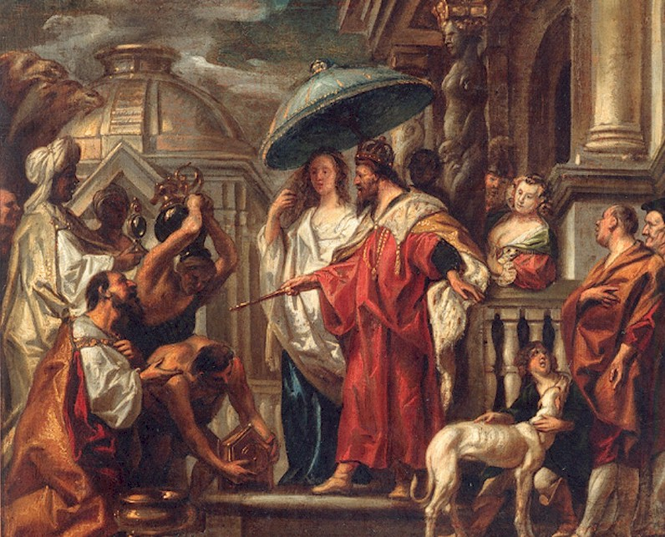
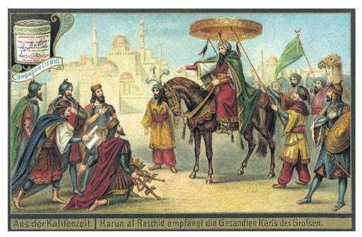
Christenen en Moslims
500 – 1000

